Slide 1
LA régulation industrielle

Slide 2
introduction
La régulation permet de maintenir une grandeur physique à une valeur constante quelques soient les perturbations extérieures. L'objectif global de la régulation peut se résumer par ces trois mots clefs : Mesurer, Comparer et Corriger. Pour réguler un système il faut effectuer des mesures pour obtenir certaines connaissances avant d’entreprendre une action. Ces mesures seront obtenues par l’intermédiaire d’appareillages spécifiques.

Slide 3
STRUCTURE D’UN SYSTEME Régulé :
Le principe de base d’une régulation est de mesurer l'écart entre la valeur réelle et la valeur cible de la grandeur régulée, et de piloter les actionneurs agissant sur cette grandeur pour réduire cet écart.

Slide 4
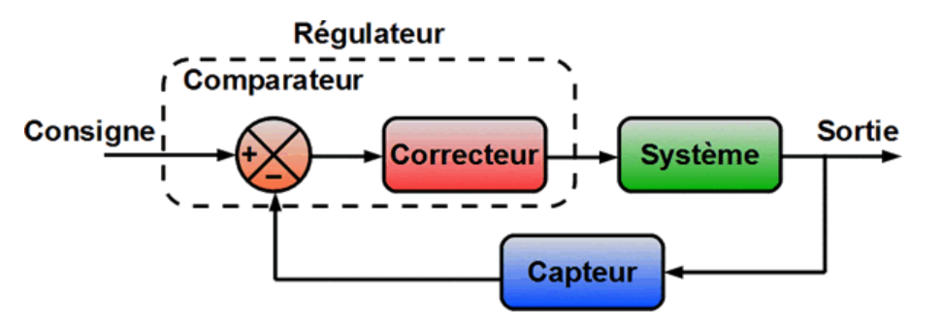
STRUCTURE D’UN SYSTEME Régulé Schéma fonctionnel
C’est une représentation graphique abrégée des entités entrée et sortie d’un système physique

Slide 5
Boucle de régulation
Les boucles de régulation, souvent appelées boucles de rétroaction ou boucles de contrôle, sont des mécanismes fondamentaux dans de nombreux systèmes, qu'ils soient biologiques, mécaniques, électriques ou industriels. Elles sont utilisées pour maintenir un système à un état désiré en ajustant et en corrigeant continuellement les variations par rapport à cet état.

Slide 6
Composition d’une Boucle de régulation
Capteur (ou détecteur) : C'est le composant qui surveille et mesure les variations ou les paramètres du système. Il collecte des informations sur l'état actuel du système, comme la température, la pression, le niveau, etc.

Slide 7
Composition d’une Boucle de régulation
Comparateur (ou régulateur) : C'est la partie de la boucle qui compare les mesures du capteur à une valeur de référence prédéfinie, appelée consigne. Il détermine ainsi la différence entre l'état actuel et l'état souhaité du système.

Slide 8
Composition d’une Boucle de régulation
Actionneur : Il s'agit du composant qui prend les signaux du comparateur pour effectuer des ajustements dans le système afin de le ramener vers la valeur de consigne. L'actionneur peut agir en augmentant ou en diminuant certains paramètres pour corriger l'écart entre l'état réel et l'état désiré.

Slide 9
Types de Boucle de régulation
Boucle ouverte
Dans ce type de boucle, il n'y a pas de rétroaction directe entre la sortie et l'entrée. Les ajustements ne sont pas basés sur la sortie réelle du système, mais plutôt sur une estimation ou une prédiction. Par conséquent, ce système peut être moins précis et moins fiable que d'autres types de boucles.

Slide 10
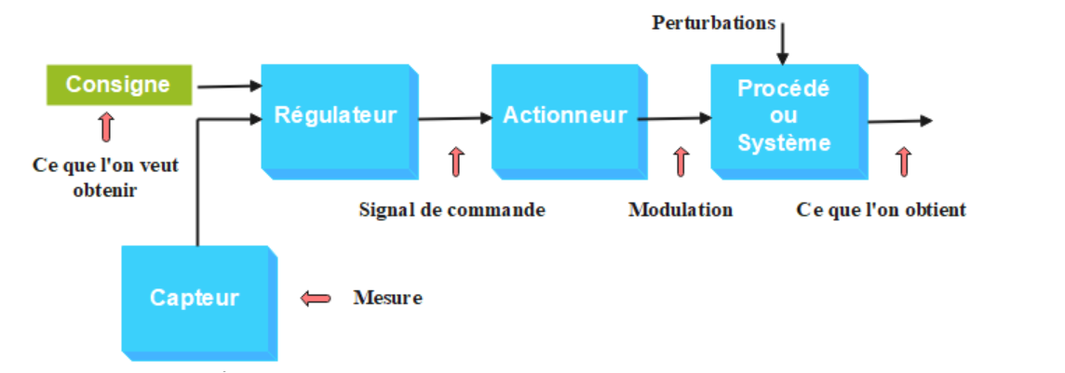
Types de Boucle de régulation
Boucle ouverte

Slide 11
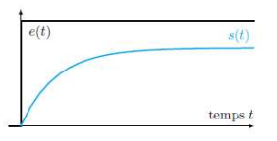
Types de Boucle de régulation
Boucle ouverte (Courbe de la sortie mesurée)

Slide 12
Types de Boucle de régulation
Boucle fermée
C'est le type de boucle de régulation le plus couramment utilisé. Elle inclut une rétroaction où la sortie du système est comparée à la valeur de consigne pour apporter des ajustements continus. Les boucles de régulation fermées sont souvent plus stables et offrent un contrôle plus précis des systèmes.

Slide 13
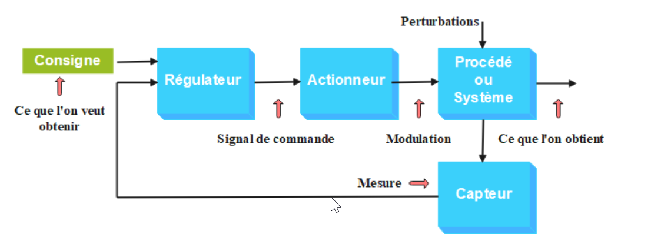
Types de Boucle de régulation
Boucle fermée

Slide 14
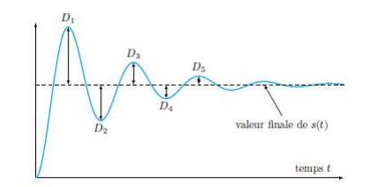
Types de Boucle de régulation
Boucle fermée (Courbe de la sortie mesurée)

Slide 15
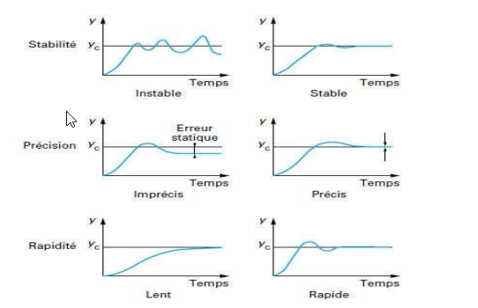
Types de Boucle de régulation
Exemples de Courbe de la sortie mesurée

Slide 16
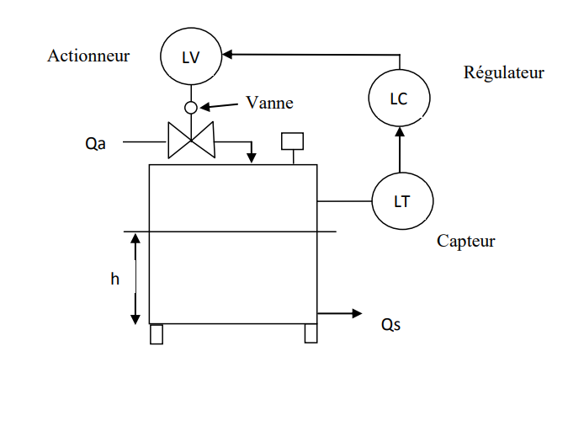
Exemple de système de régulation
REGULATION AUTOMATIQUE DE NIVEAU

Slide 17
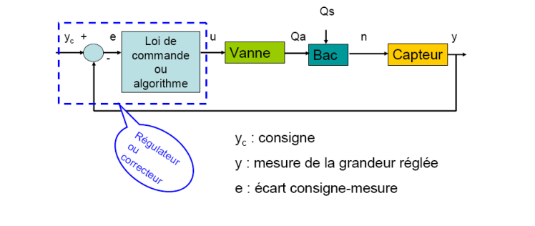
Exemple de système de régulation
Schéma fonctionnel de la boucle de régulation de niveau

Slide 18
La régulation p.I.d
Proportionnel, Intégral et Dérivé
La commande de vitesse de croisière de votre voiture devra par elle-même maintenir cette vitesse. À l'approche d'une pente le système « s'aperçoit » que pour une même puissance au niveau du moteur, il n'atteint plus la consigne des 130Km/h et rajoutera un petit coup d'accélération. Oui mais de combien ? Et combien de temps faudra t-il au système pour se stabiliser autour de la consigne ? C'est tout le problème de l'asservissement et le contrôle par PID est un moyen de le résoudre ! Le PID est le régulateur le plus utilisé dans l'industrie. L'idée de cet organe de contrôle est de modifier intentionnellement la valeur de l'erreur qui subsiste entre la consigne et la mesure effectuée. Par exemple de la cas d'un asservissement en position l'erreur serait : ε = c(p) - s(p)

Slide 19
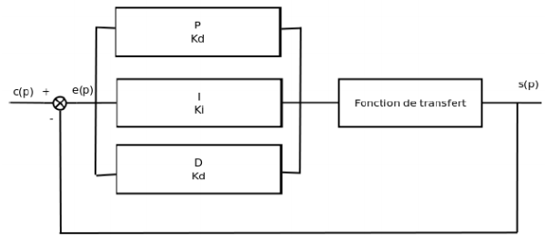
La régulation p.I.d
Proportionnel, Intégral et Dérivé
Schéma d’un asservissement avec régulateur P (proportionnel, I ( intégral ) et D ( dérivé )
Le régulateur réagit à la différence entre la consigne et la mesure

Slide 20
La régulation p.I.d
Proportionnel
P: Proportionnel: Dans le cas d'un contrôle proportionnel, l'erreur est virtuellement amplifiée d'un certain gain constant qu'il conviendra de déterminer en fonction du système. Consigne(t) = Kp.ε (t)
L'idée étant d'augmenter l'effet de l'erreur sur le système afin que celui-ci réagisse plus rapidement aux changements de consignes. Plus la valeur de Kp est grande, plus la réponse l'est aussi. En revanche, la stabilité du système s'en trouve détériorée et dans le cas d'un Kp démesuré le système peut même diverger.

Slide 21
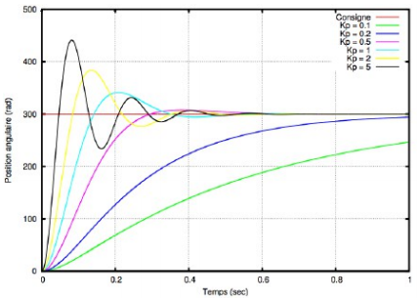
La régulation p.I.d
Proportionnel

Slide 22
La régulation p.I.d
Intégral
I: Intégré: Lorsque le système s'approche de sa consigne, l'erreur n'est plus assez grande pour faire avancer le moteur. Le terme intégral permet ainsi de compenser l'erreur statique et fournit, par conséquent, un système plus stable en régime permanent. Plus Ki est élevé, plus l'erreur statique est corrigée.

Slide 23
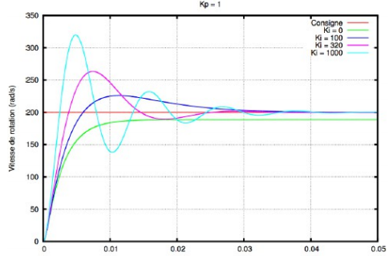
La régulation p.I.d
Intégral

Slide 24
La régulation p.I.d
Dérivé
D: Dérivé. Pour obtenir un contrôle en PID, il nous faut encore rajouter un terme. Celui-ci consiste à dériver l'erreur entre la consigne et la mesure par rapport au temps et a le multiplier lui aussi par une constante.
Nous avons besoin d'un terme dérivé car le contrôle PI peut amener à un dépassement de la consigne, ce qui n'est pas toujours très souhaitable (exemple d'inversion de polarité dans le cas de moteurs électriques). Le terme dérivé permet de limiter cela. Lorsque le système s'approche de la consigne, ce terme freine le système en appliquant une action dans le sens opposé et permet ainsi une stabilisation plus rapide.

Slide 25
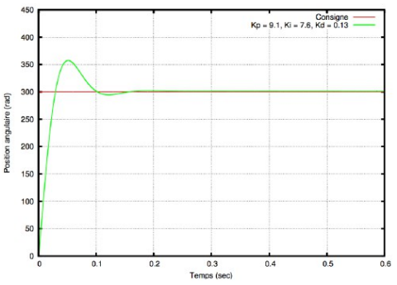
La régulation p.I.d
Dérivé

Slide 26
La régulation p.I.d
Détermination des coefficients
Nous allons désormais voir comment trouver les valeurs à attribuer aux trois coefficients (Ki, Kp, Kd) de l'asservissement PID. Il existe deux façons de procéder, l'une par la modélisation, l'autre par l'expérimentation, sachant que souvent l'on complète la première à travers la deuxième. Modéliser le système consiste à déterminer par le calcul son comportement et de là déduire des valeurs plausibles pour les coefficients. L'approche par l'expérimentation signifie que l'on va utiliser une réponse réelle du système pour régler d'abord grossièrement puis finement les coefficients.

Slide 27
La régulation p.I.d
Détermination des coefficients
Approche par la modélisation
Le choix de procéder à la modélisation du système ou non est dicté par les contraintes inhérentes au système. Souvent la complexité des systèmes réels place la modélisation hors d'atteinte, mais dans certains cas, en chimie ou en mécanique par exemple, les règles qui régissent le système sont suffisamment simples pour que l'on puisse tenter de modéliser le système. D'autre part, il se peut que dans les cas où le système est particulièrement critique ou difficile d'accès ( processus industriel lourd, système qui ne peut être mis hors service), il soit indispensable de modéliser le système afin d'avoir un jeu de coefficients suffisamment précis pour obtenir d'emblée un régulateur PID qui soit fonctionnel

Slide 28
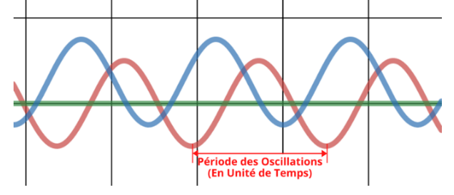
La régulation p.I.d
Détermination des coefficients
Approche expérimentale, dite de Ziegler-Nichols
Principe : Amener le système dans un état d'oscillations puis en déduire les valeurs des coefficients.
Protocole : Fixer Ki et Kd à 0 puis faire varier Kp jusqu'à obtenir des oscillations périodiques stables, c'est à dire non amorties et non amplifiées.
Une fois cette tâche accomplie, on procède au réglage définitif des paramètres du P.I.D

Slide 29
La régulation p.I.d
Détermination des coefficients
Pour la paramétrisation du PID :
Plus le coefficient de proportion Gain est élevé, plus on diminue l’erreur E.
Plus la constante de temps intégral est élevée, plus l’action intégrale est faible.
Plus la constante de temps dérivé est élevée, plus la réponse du système aux perturbations est grande.
La méthode de Ziegler Nichols peut être utilisée dans de nombreux cas et donne des valeurs de paramètres convenables mais elle ne permet pas un réglage fin. Il faut donc ensuite faire du fine-tuning pour obtenir une performance optimale.

Slide 30
La régulation p.I.d
Détermination des coefficients
Approche expérimentale
Avantages :
• La méthode est facile à mettre en œuvre physiquement et au point de vue calcul
• Elle peut être appliquée à un système déjà en production et permet une adaptation automatisée du régulateur pour s'adapter à l'évolution des paramètres intérieurs (usure) et extérieurs (environnement) au système.

Slide 31
La régulation p.I.d
Détermination des coefficients
Approche expérimentale
Inconvénients :
• Le système peut devenir instable ou passer dans des états dangereux (par exemple pour les systèmes chimiques)
• La méthode peut nécessiter beaucoup de temps si le système réagit très lentement (jours, semaine dans le cas de certaines réactions chimiques).
Heureusement de nombreux systèmes ont des temps caractéristiques faibles (systèmes électroniques ou mécaniques).

Slide 32
La régulation p.I.d
Limites et améliorations
Comme nous l'avons vu précédemment, un asservissement PID peut comporter un certain nombre de limites qui, si elles ne sont pas prises en compte, peuvent altérer le bon fonctionnement du système voire le détériorer.

Slide 33
La régulation
Notions de schémas blocs

Slide 34
La régulation
Notions de schémas blocs
Comparateur ou sommateur

Slide 35
La régulation
Notions de schémas blocs

Slide 36
La régulation
Notions de schémas blocs

Slide 37
La régulation
Notions de schémas blocs
Transmittance en boucle fermée

Slide 38
La régulation
Notions de schémas blocs
Parallèle
Série
Mixte

Slide 39
La régulation
Nécessité de réguler

Slide 40
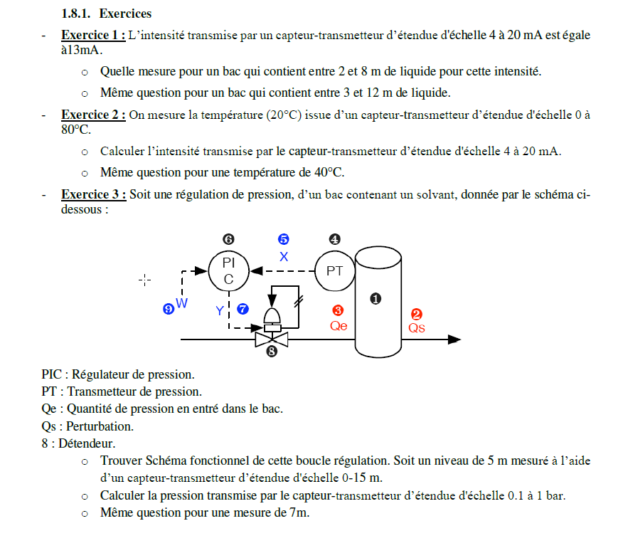

Slide 41
